Slide 1
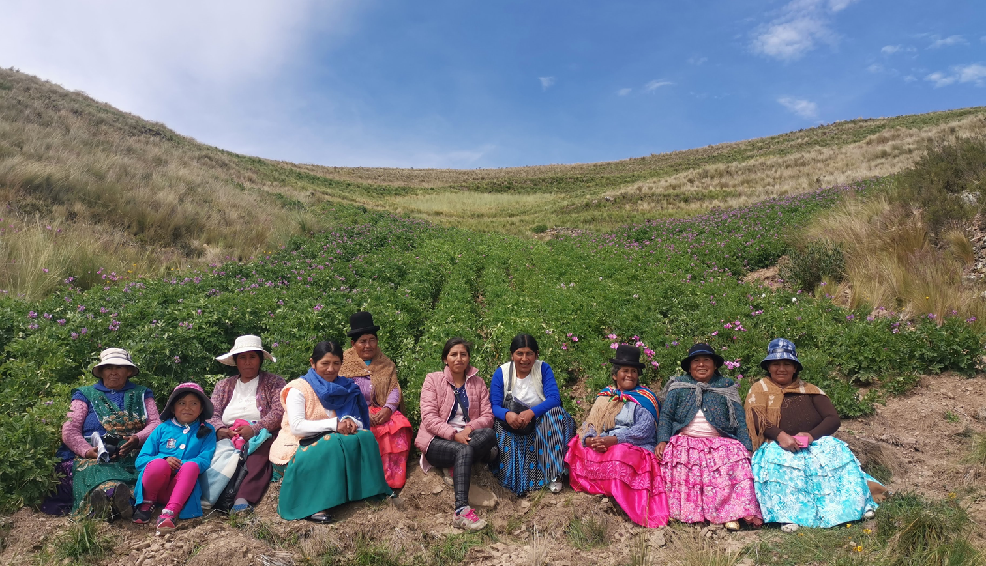


Motivaciones y flujo de información en agricultores investigadores para adaptar conocimientos en sus contextos y sus efectos
Proyecto YAPUCHIRIS III
Sonia Laura
2021

Slide 2
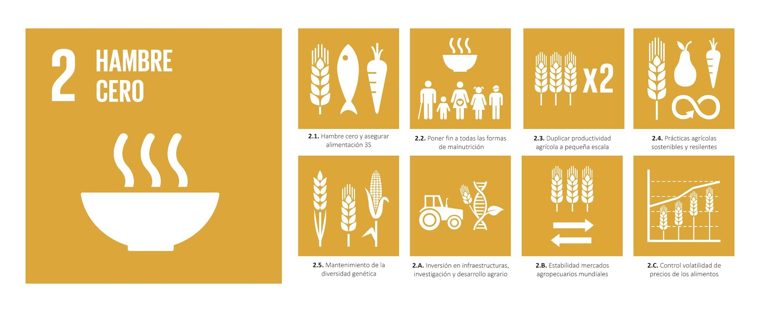
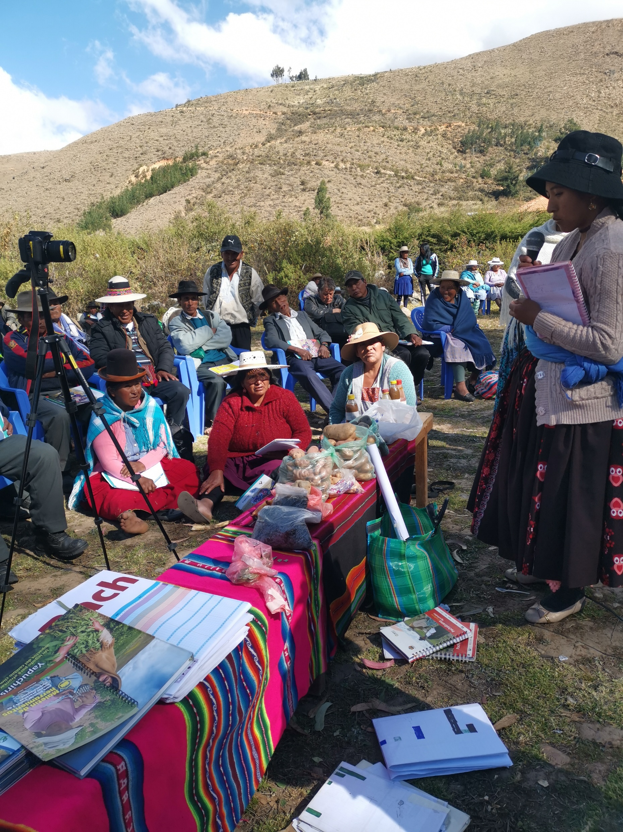

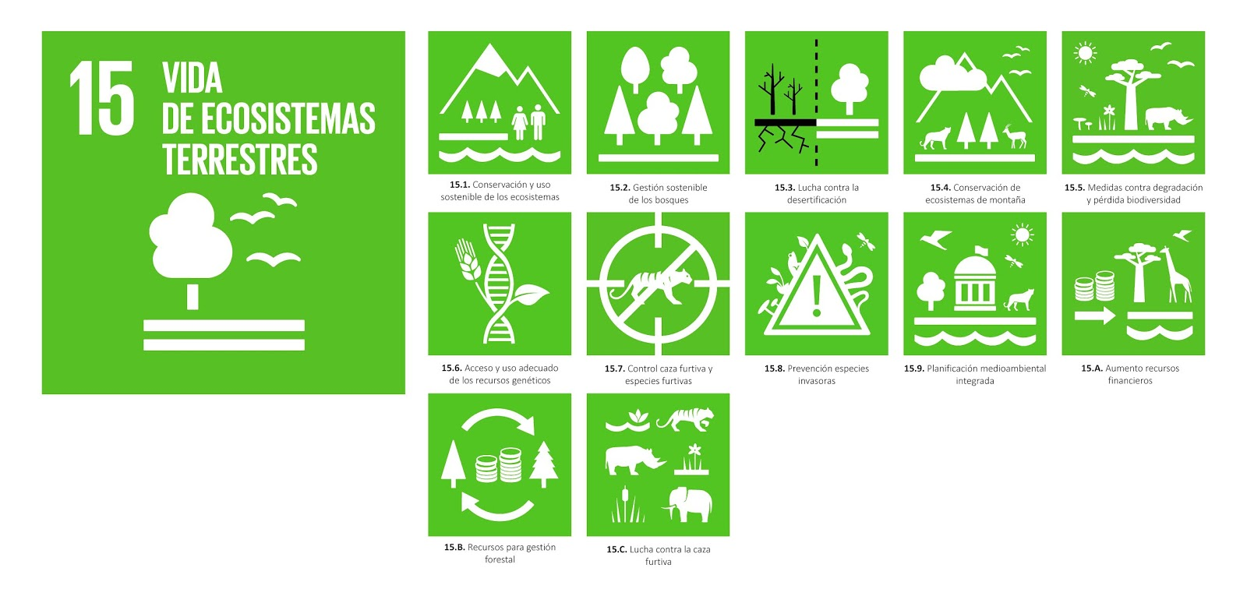
Contexto global
La agricultura familiar (AF) a nivel global clave para erradicar el hambre y el cambio hacia sistemas agrícolas sostenibles (FAO, 2014).
Bolivia, la región del altiplano tendencia de la degradación de las tierras influye en los rendimientos
Otros como los daños por plagas, enfermedades y eventos climáticos extremos inciden en las pérdidas de cosechas.

Slide 3
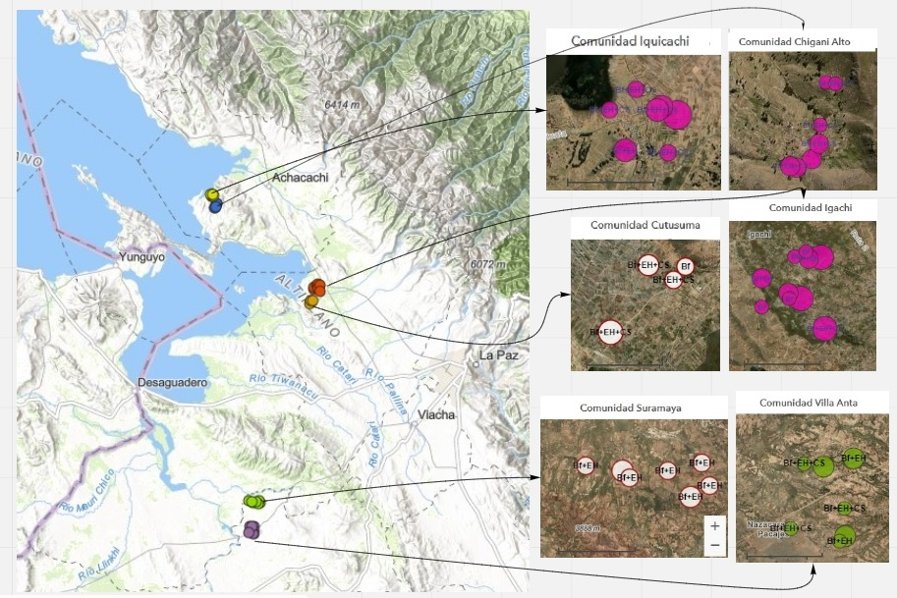
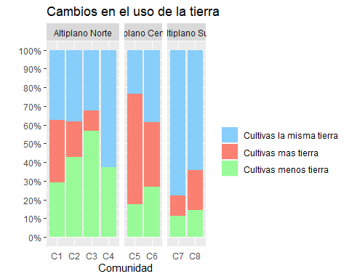
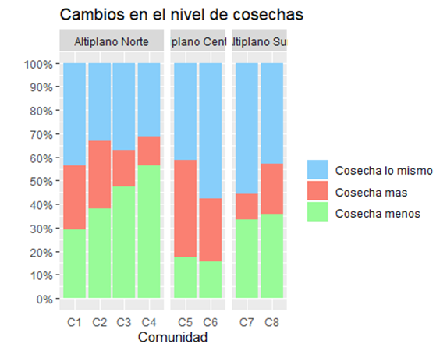
Contexto local
Proyecto: Desarrollo de servicios productivos para la agricultura familiar basada en redes de agricultores
Yapuchiris III

Slide 4
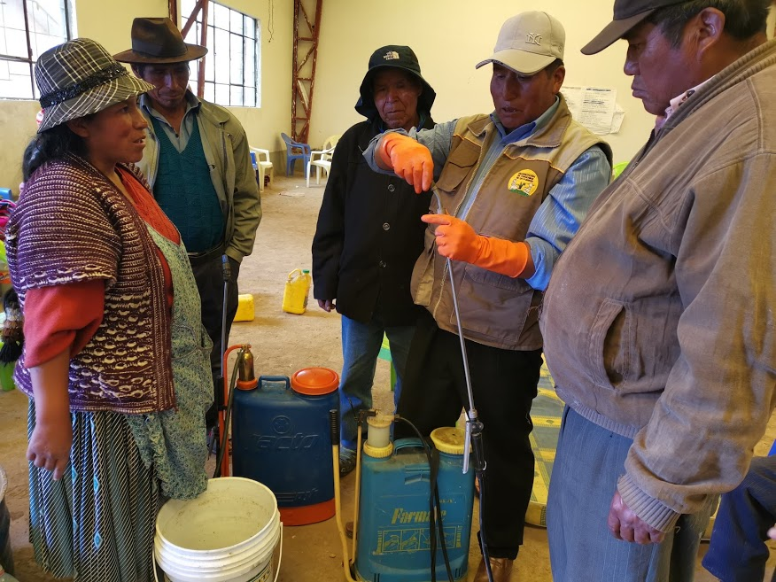
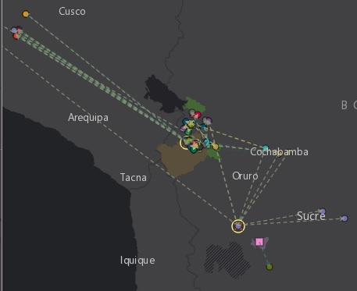
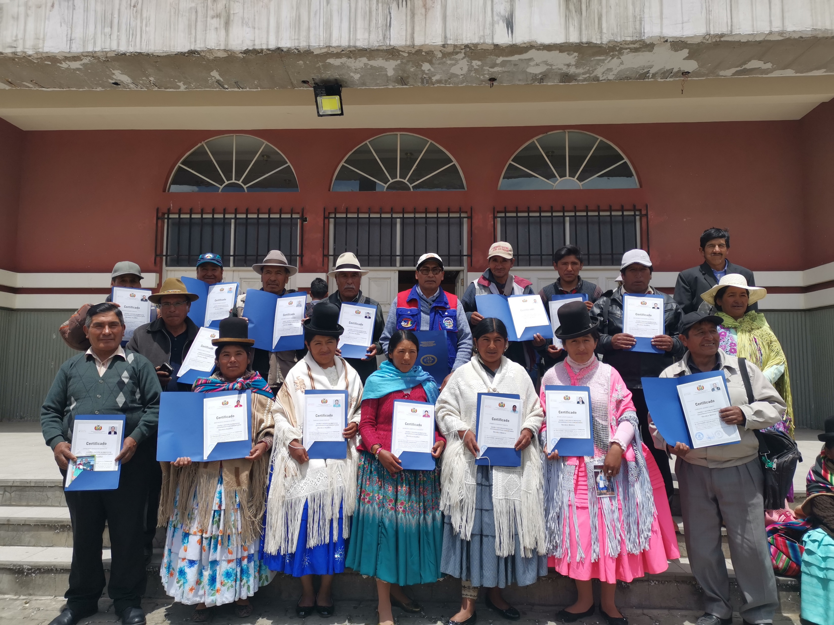
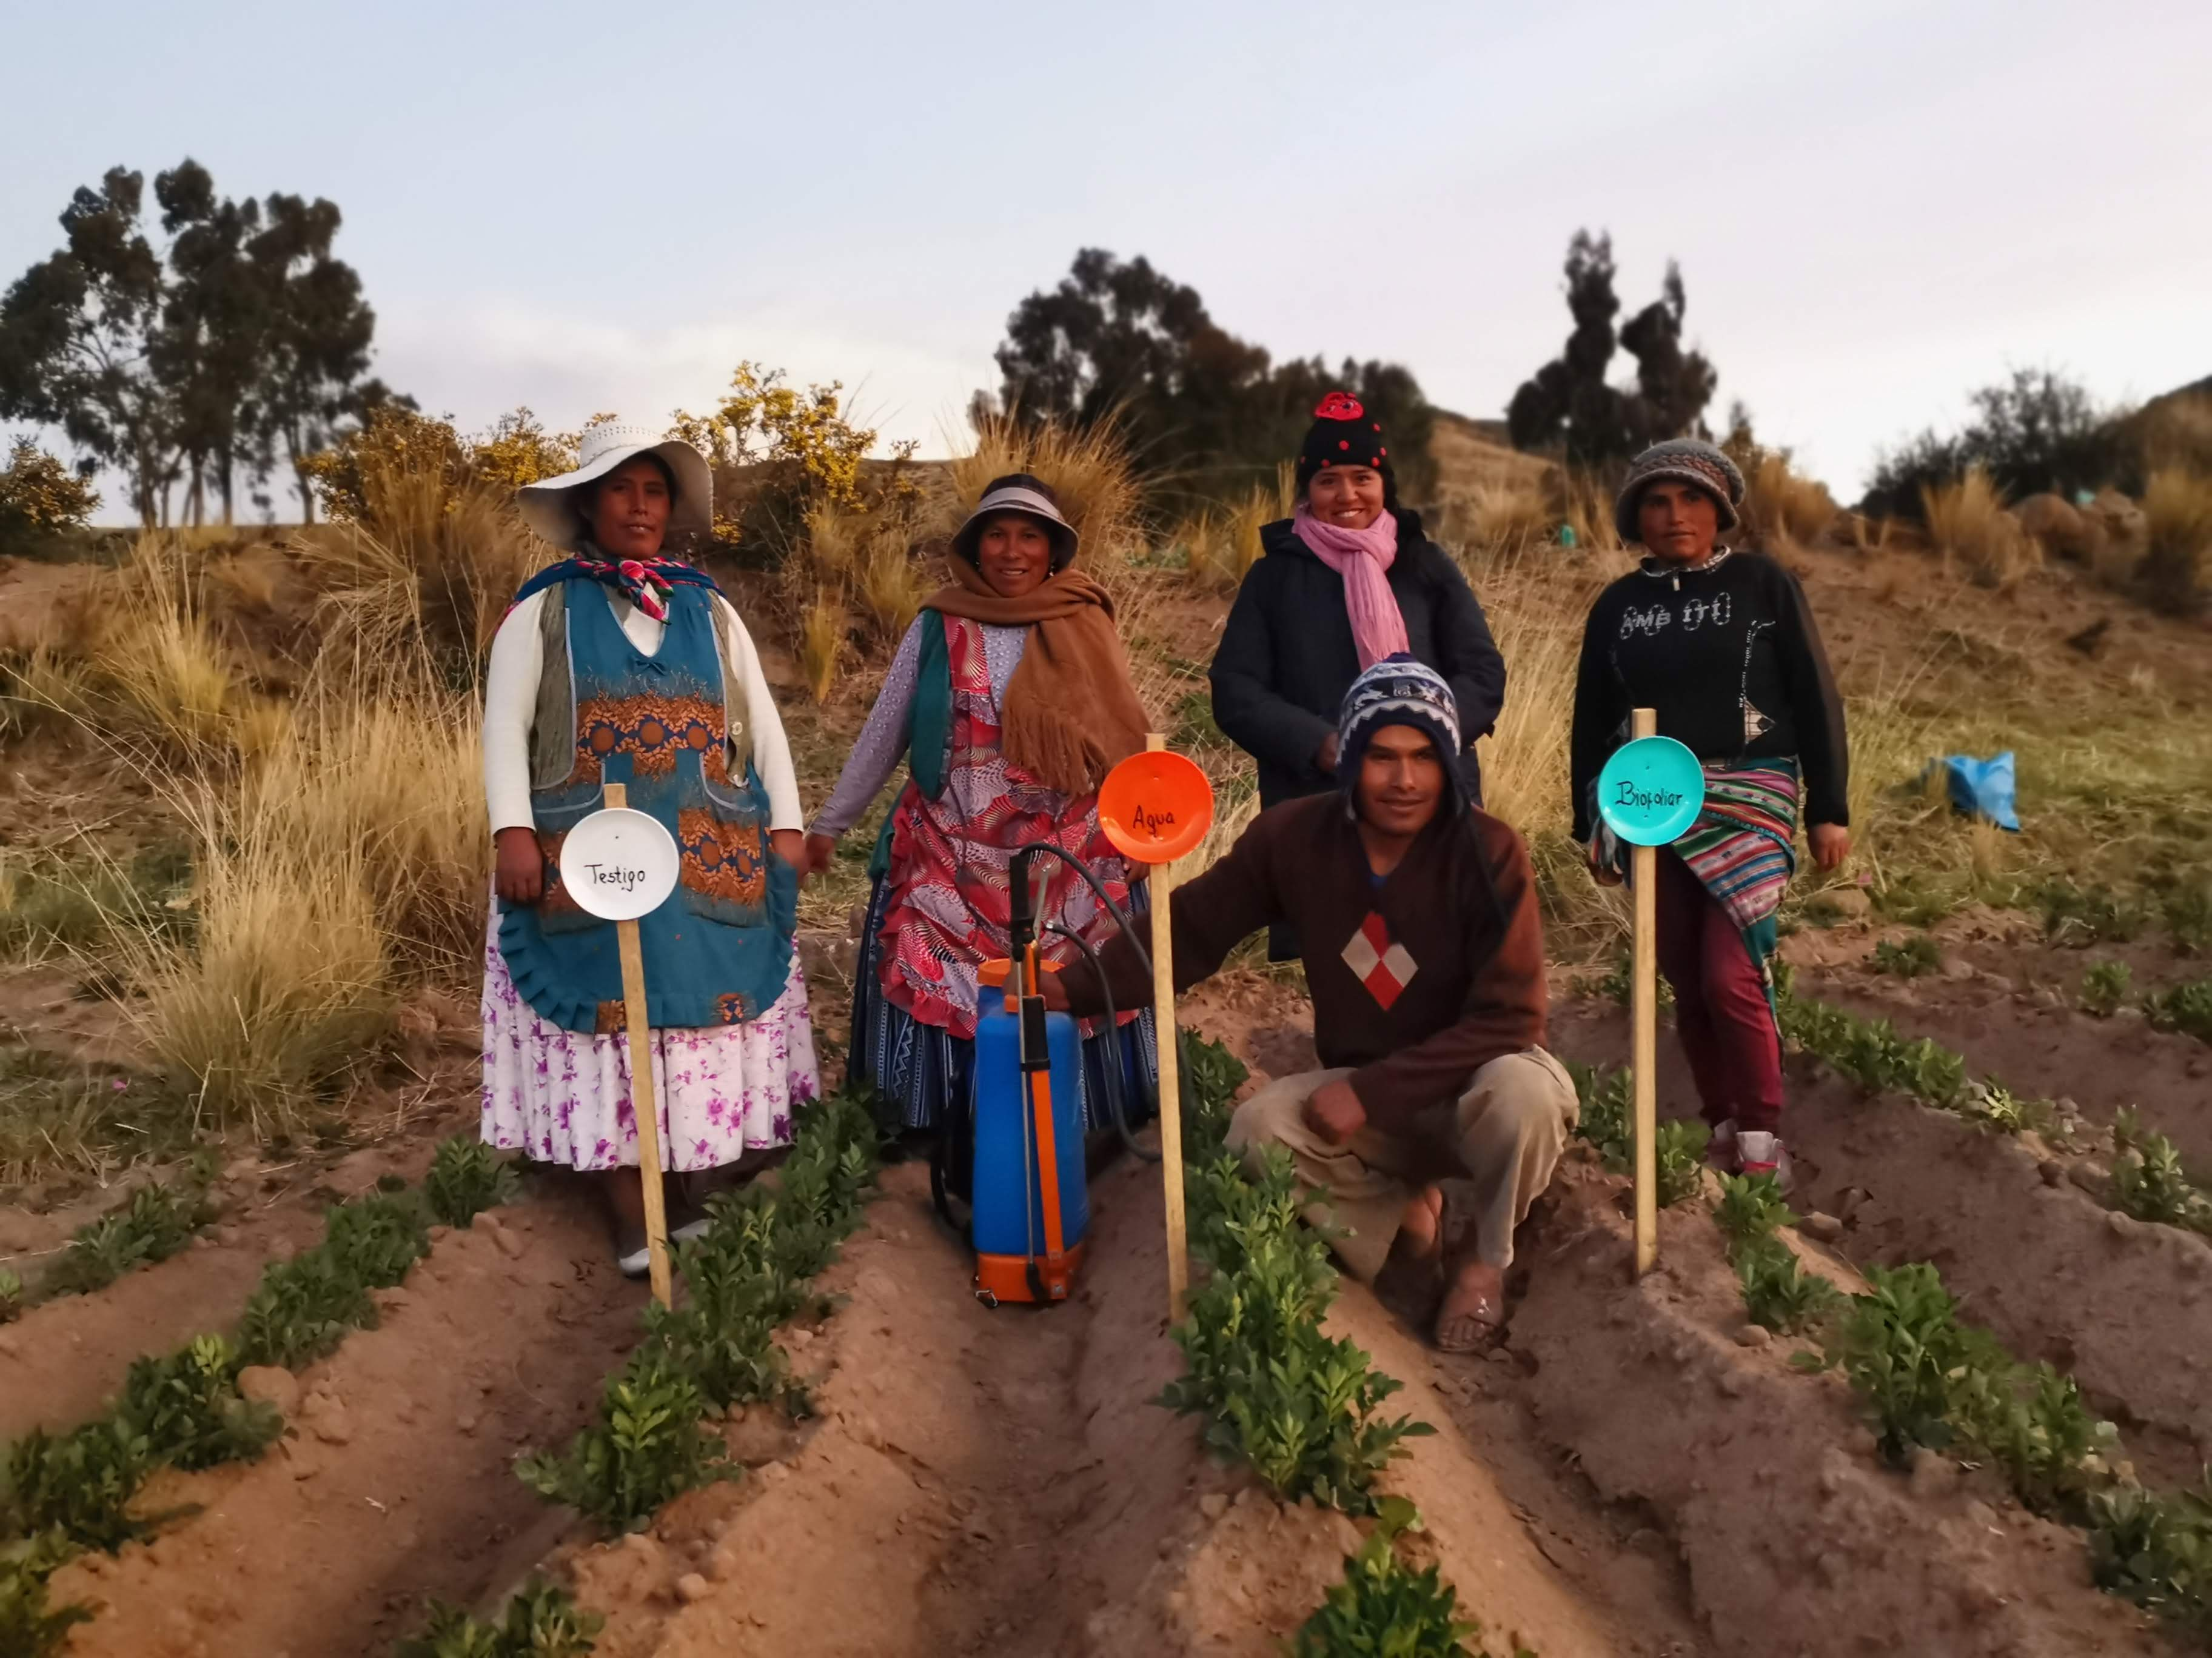
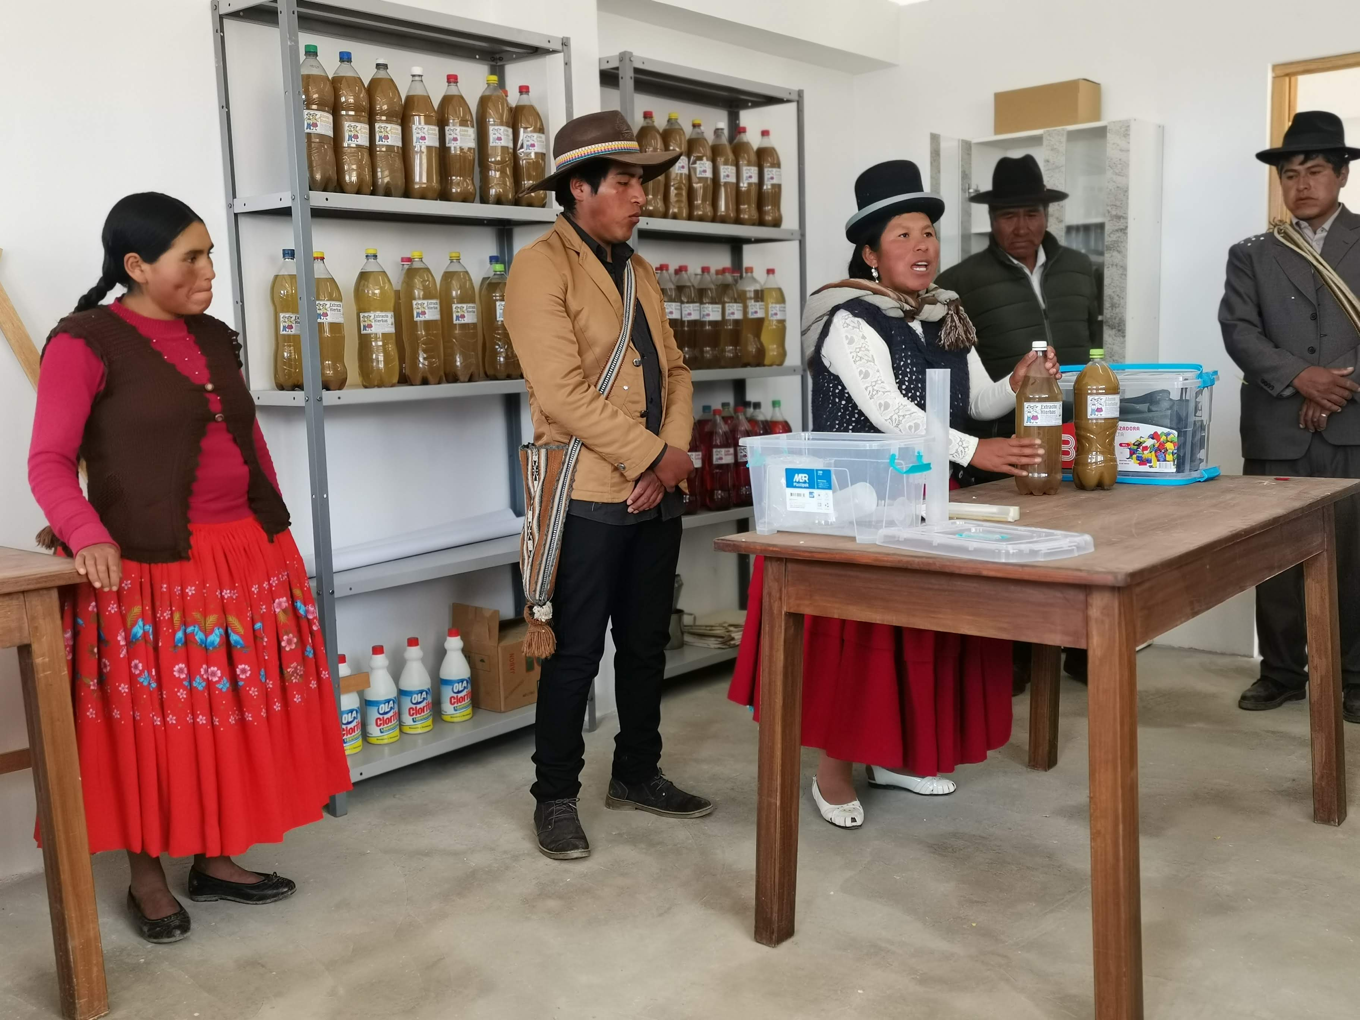
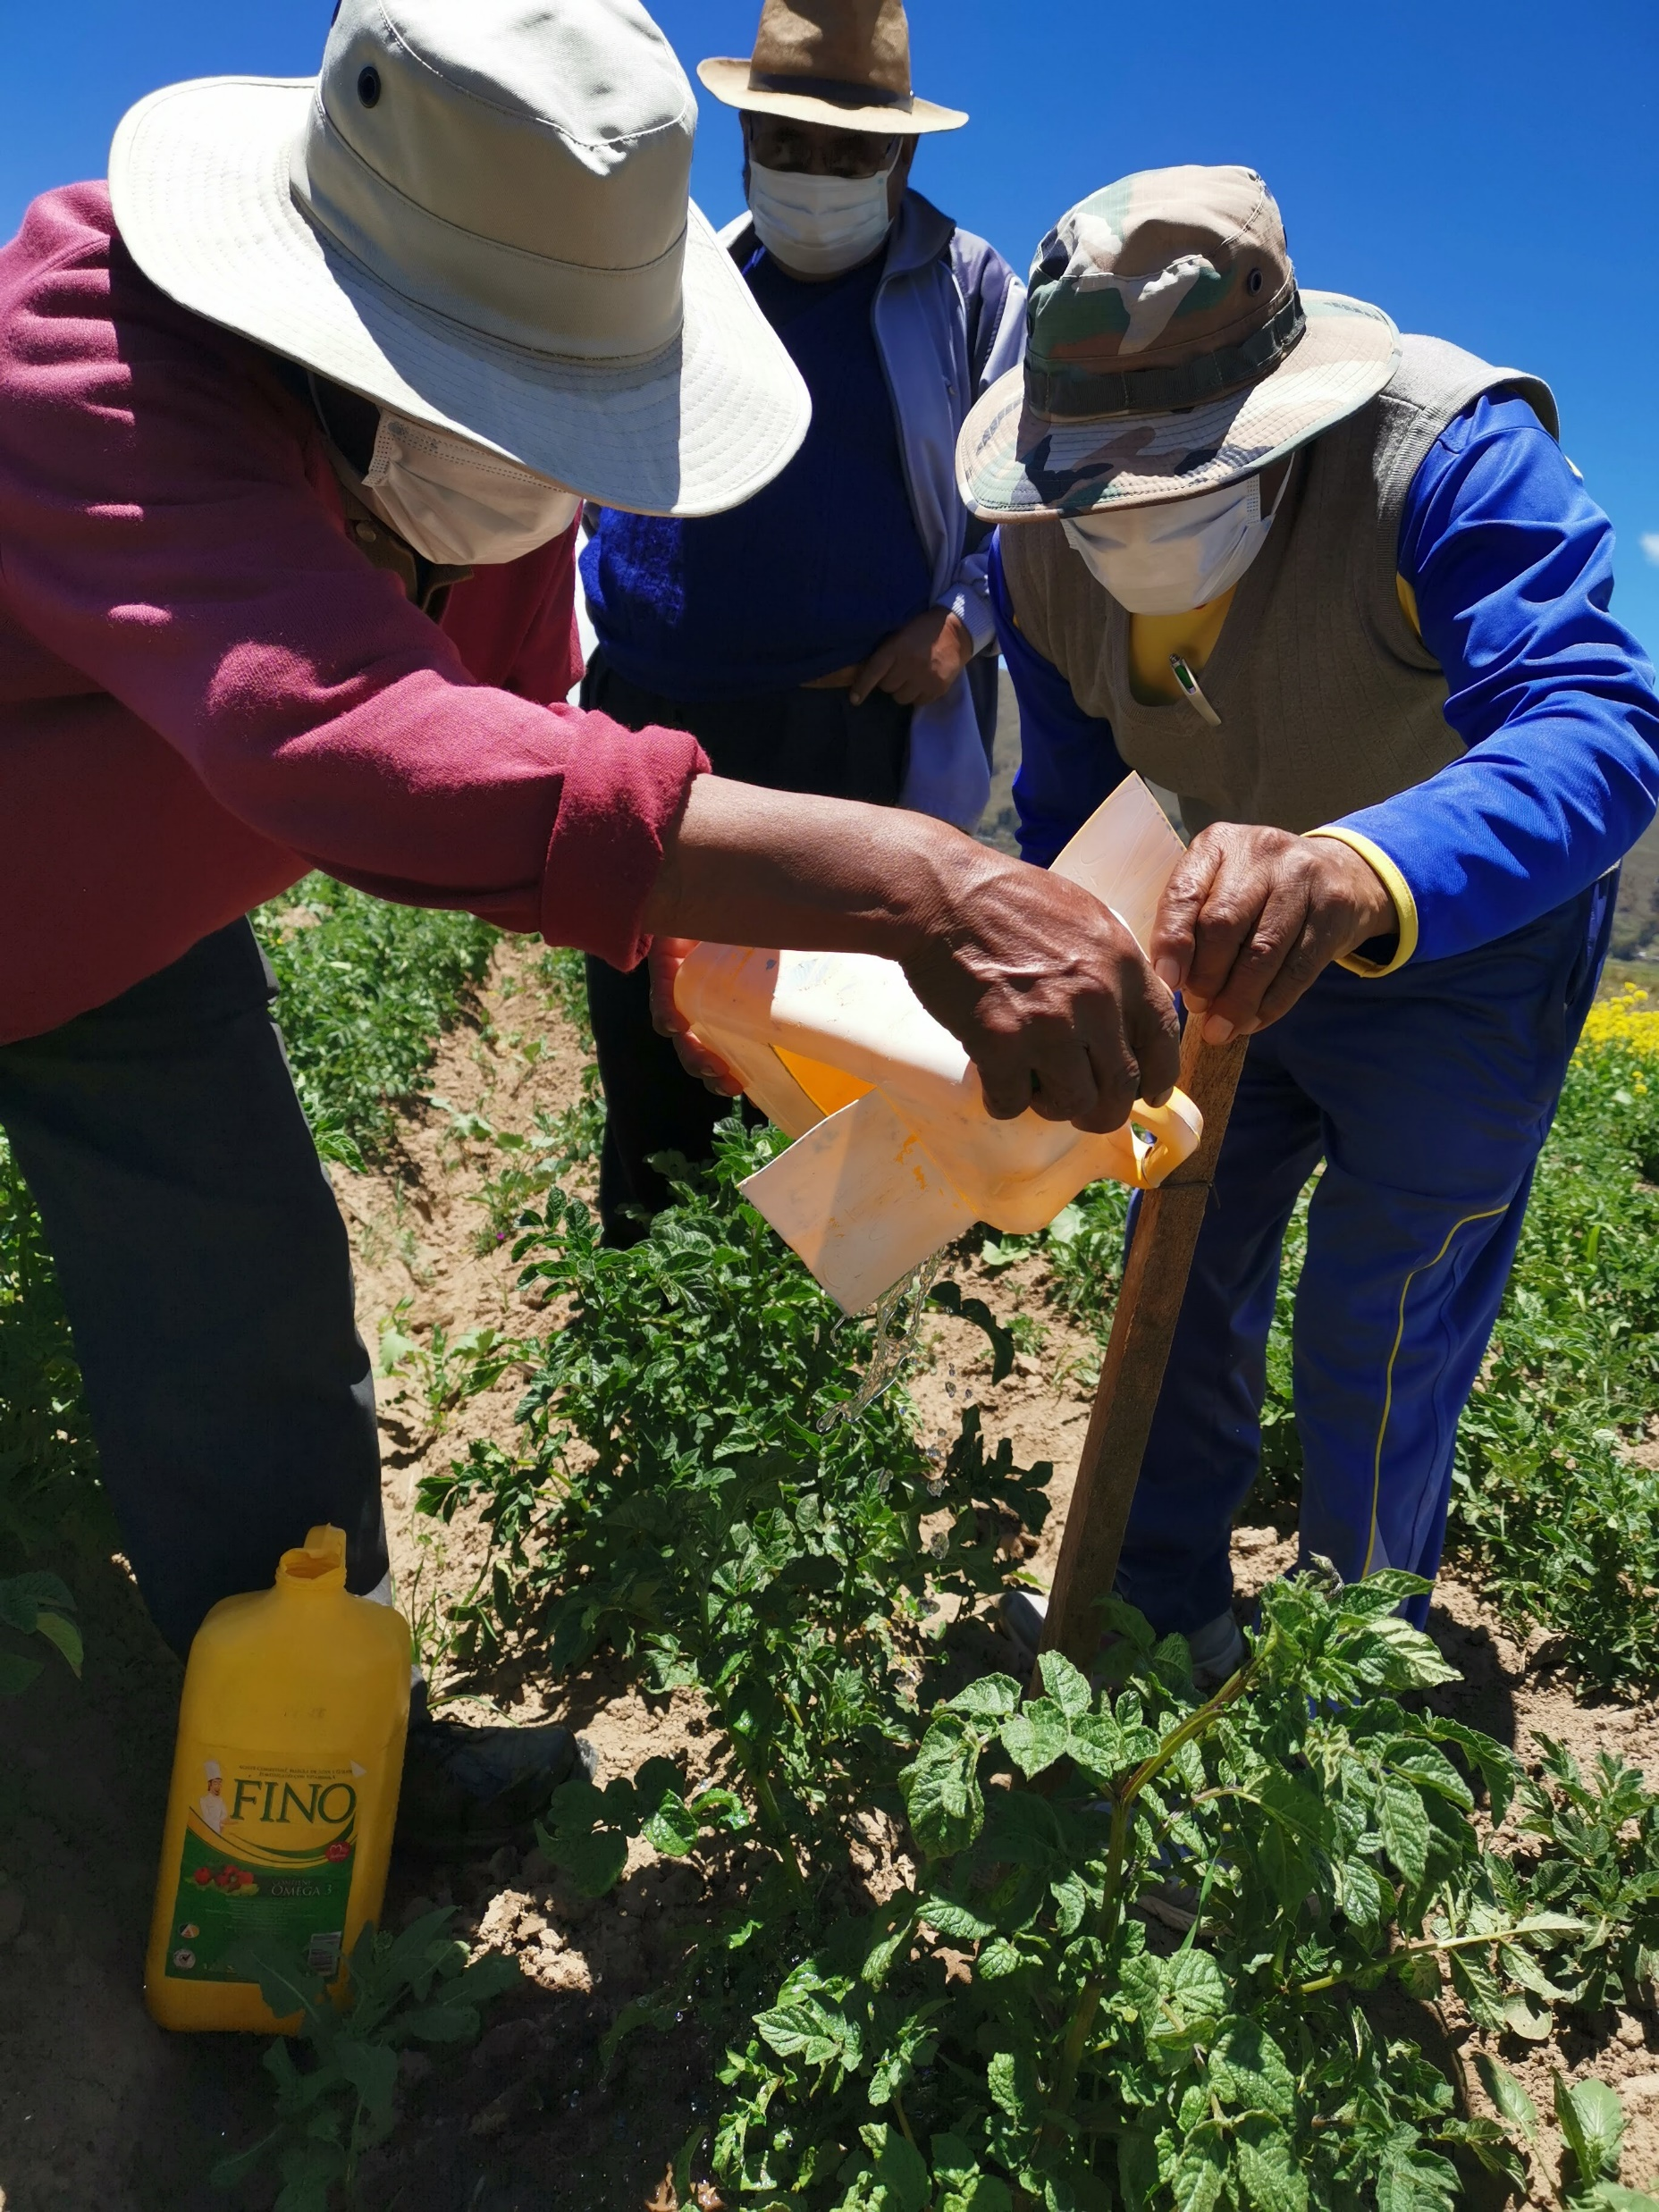
Que hacemos?
1
0
7
2
2
0
2
0
2
0
1
2
0
1
8
2
2
0
2
1
Certificación de Facilitadores yapuchiris con el MINEDU
Yapuchiris antiguos y nuevos se titulan como técnicos básicos y auxiliares
Redes de Agricultores investigadores
CCRP (2012) se promueve la organización de una grupo mas amplio de agricultores involucrados en la investigación,
RAIs priorizan agendas de I+i e impulsan Centros de Innovación e investigaciones agroecológicos
Uso y venta de bioinsumos ante eventos de heladas intensas, falta de precipitaciones, plagas
Enfoque Yapuchiri
Se promueve elaboración y el uso de bioinsumos (bioles, biofoliares, extractos de hierbas o repelentes y los caldos minerales) para responder a los problemas productivos identificados
Rutas de Asistencia técnica
Yapuchiri
Intercambios de experiencias a nivel nacional e internacional (Peru)

Slide 5
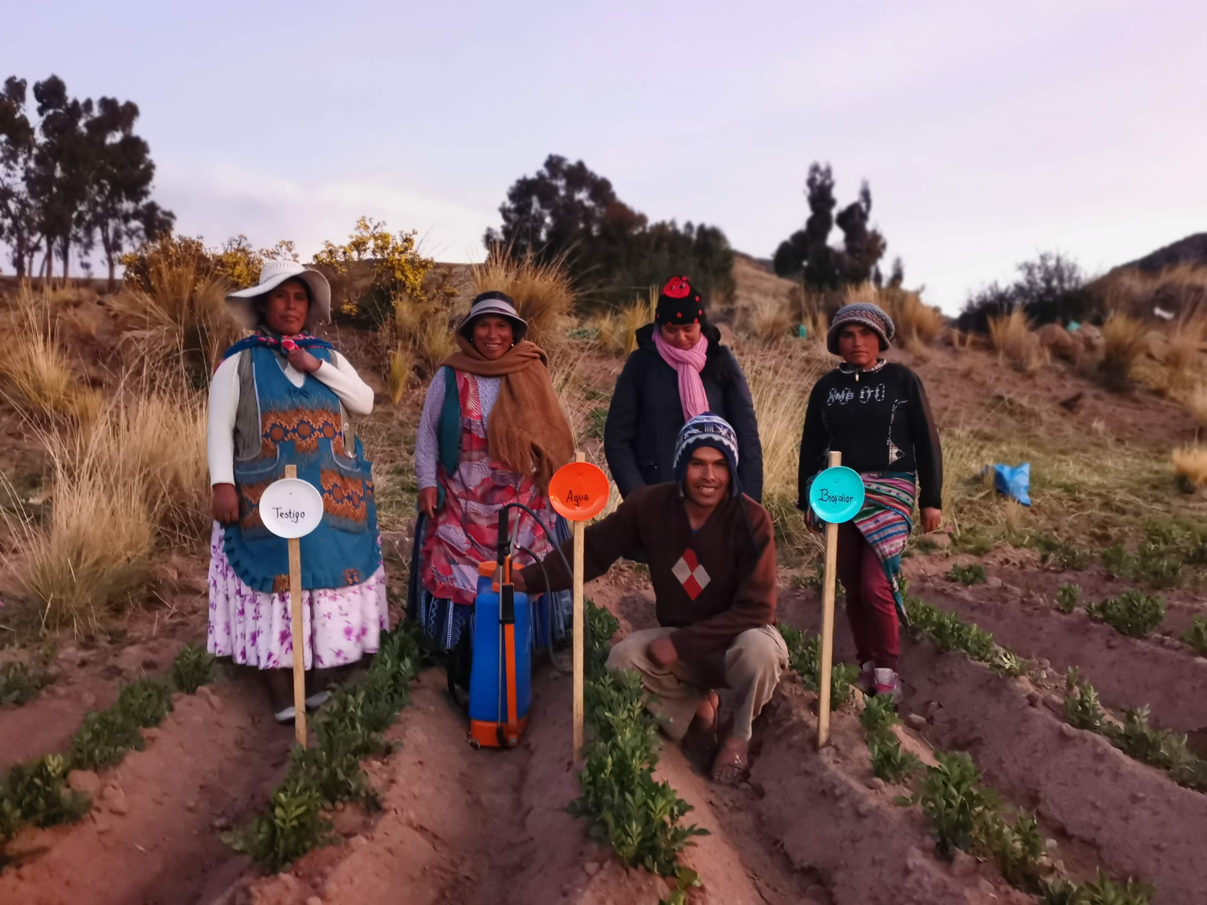
Planteamiento de la investigación
Objetivo
Comprender las percepciones locales y las formas deconstrucción social de las comunidades, las trayectorias y rutas co-construidas para resolver los problemas productivos que les afectan (Cárdenas G., 2009).
Identificar motivaciones que impulsan acciones de cambios a partir del marco de las acciones colectivas para las transiciones agroecológicas, propuestas por Pinzón (2017)

Slide 6
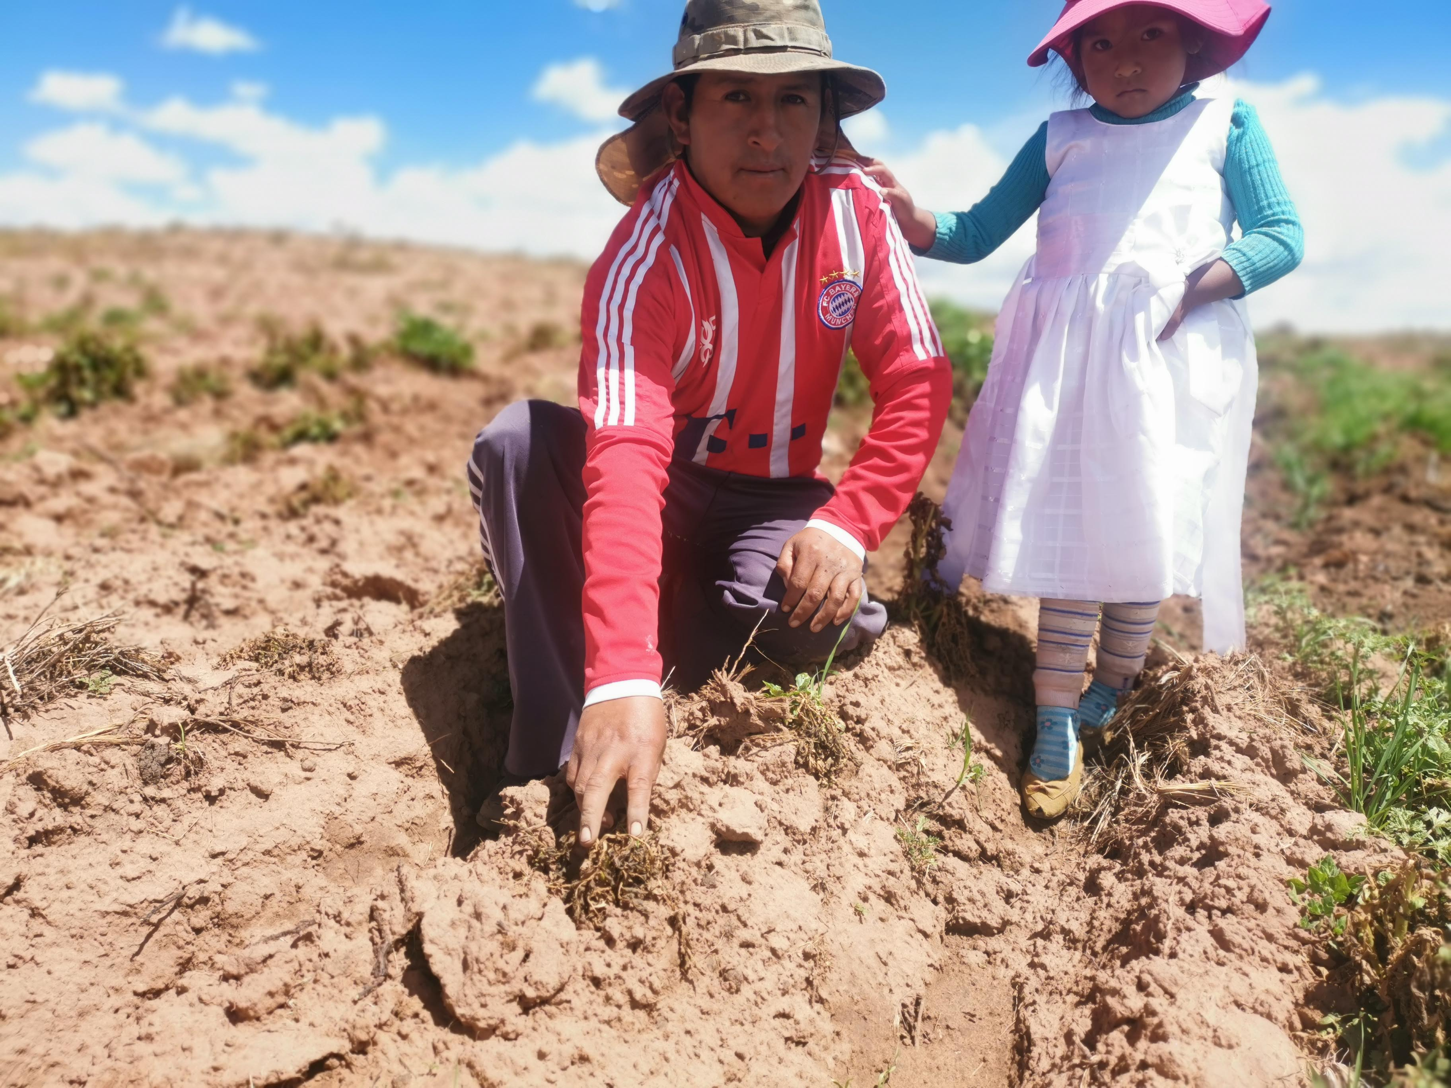
Las preguntas de investigación?
¿Cuáles son las motivaciones para embarcarse en el proceso de la investigación participativa en la efectividad de los bioinsumos a través del enfoque RAI?
¿Investigadores como agricultores, estamos buscando resolver los mismos problemas?
Cuales son las estrategias consensuadas para llevar adelante una investigación mas rigurosa
¿Que se entiende por rigurosidad en la investigación por parte de los agricultores’
¿Cuáles y como son los flujo de información de los conocimientos generados por las RAI comunales?
¿Cómo se van construyendo los nuevos discursos en torno a los resultados de la IAP-RAI en torno a bioinsumos?

Slide 7
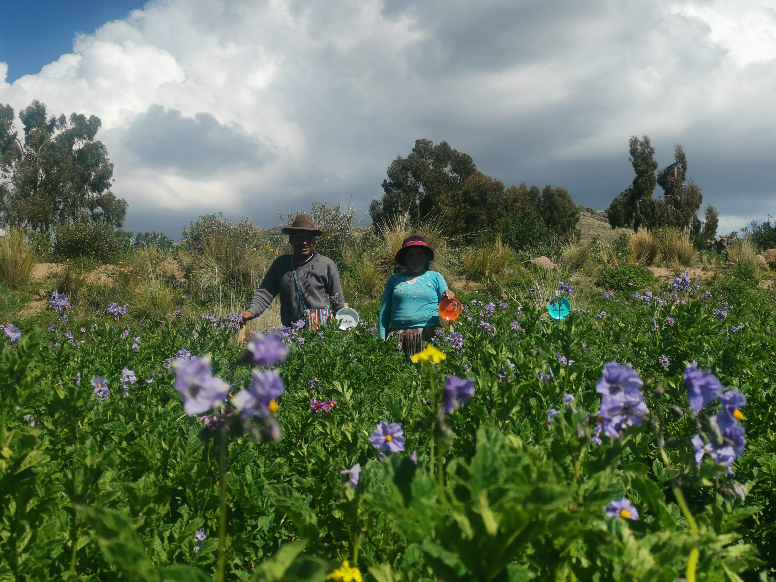
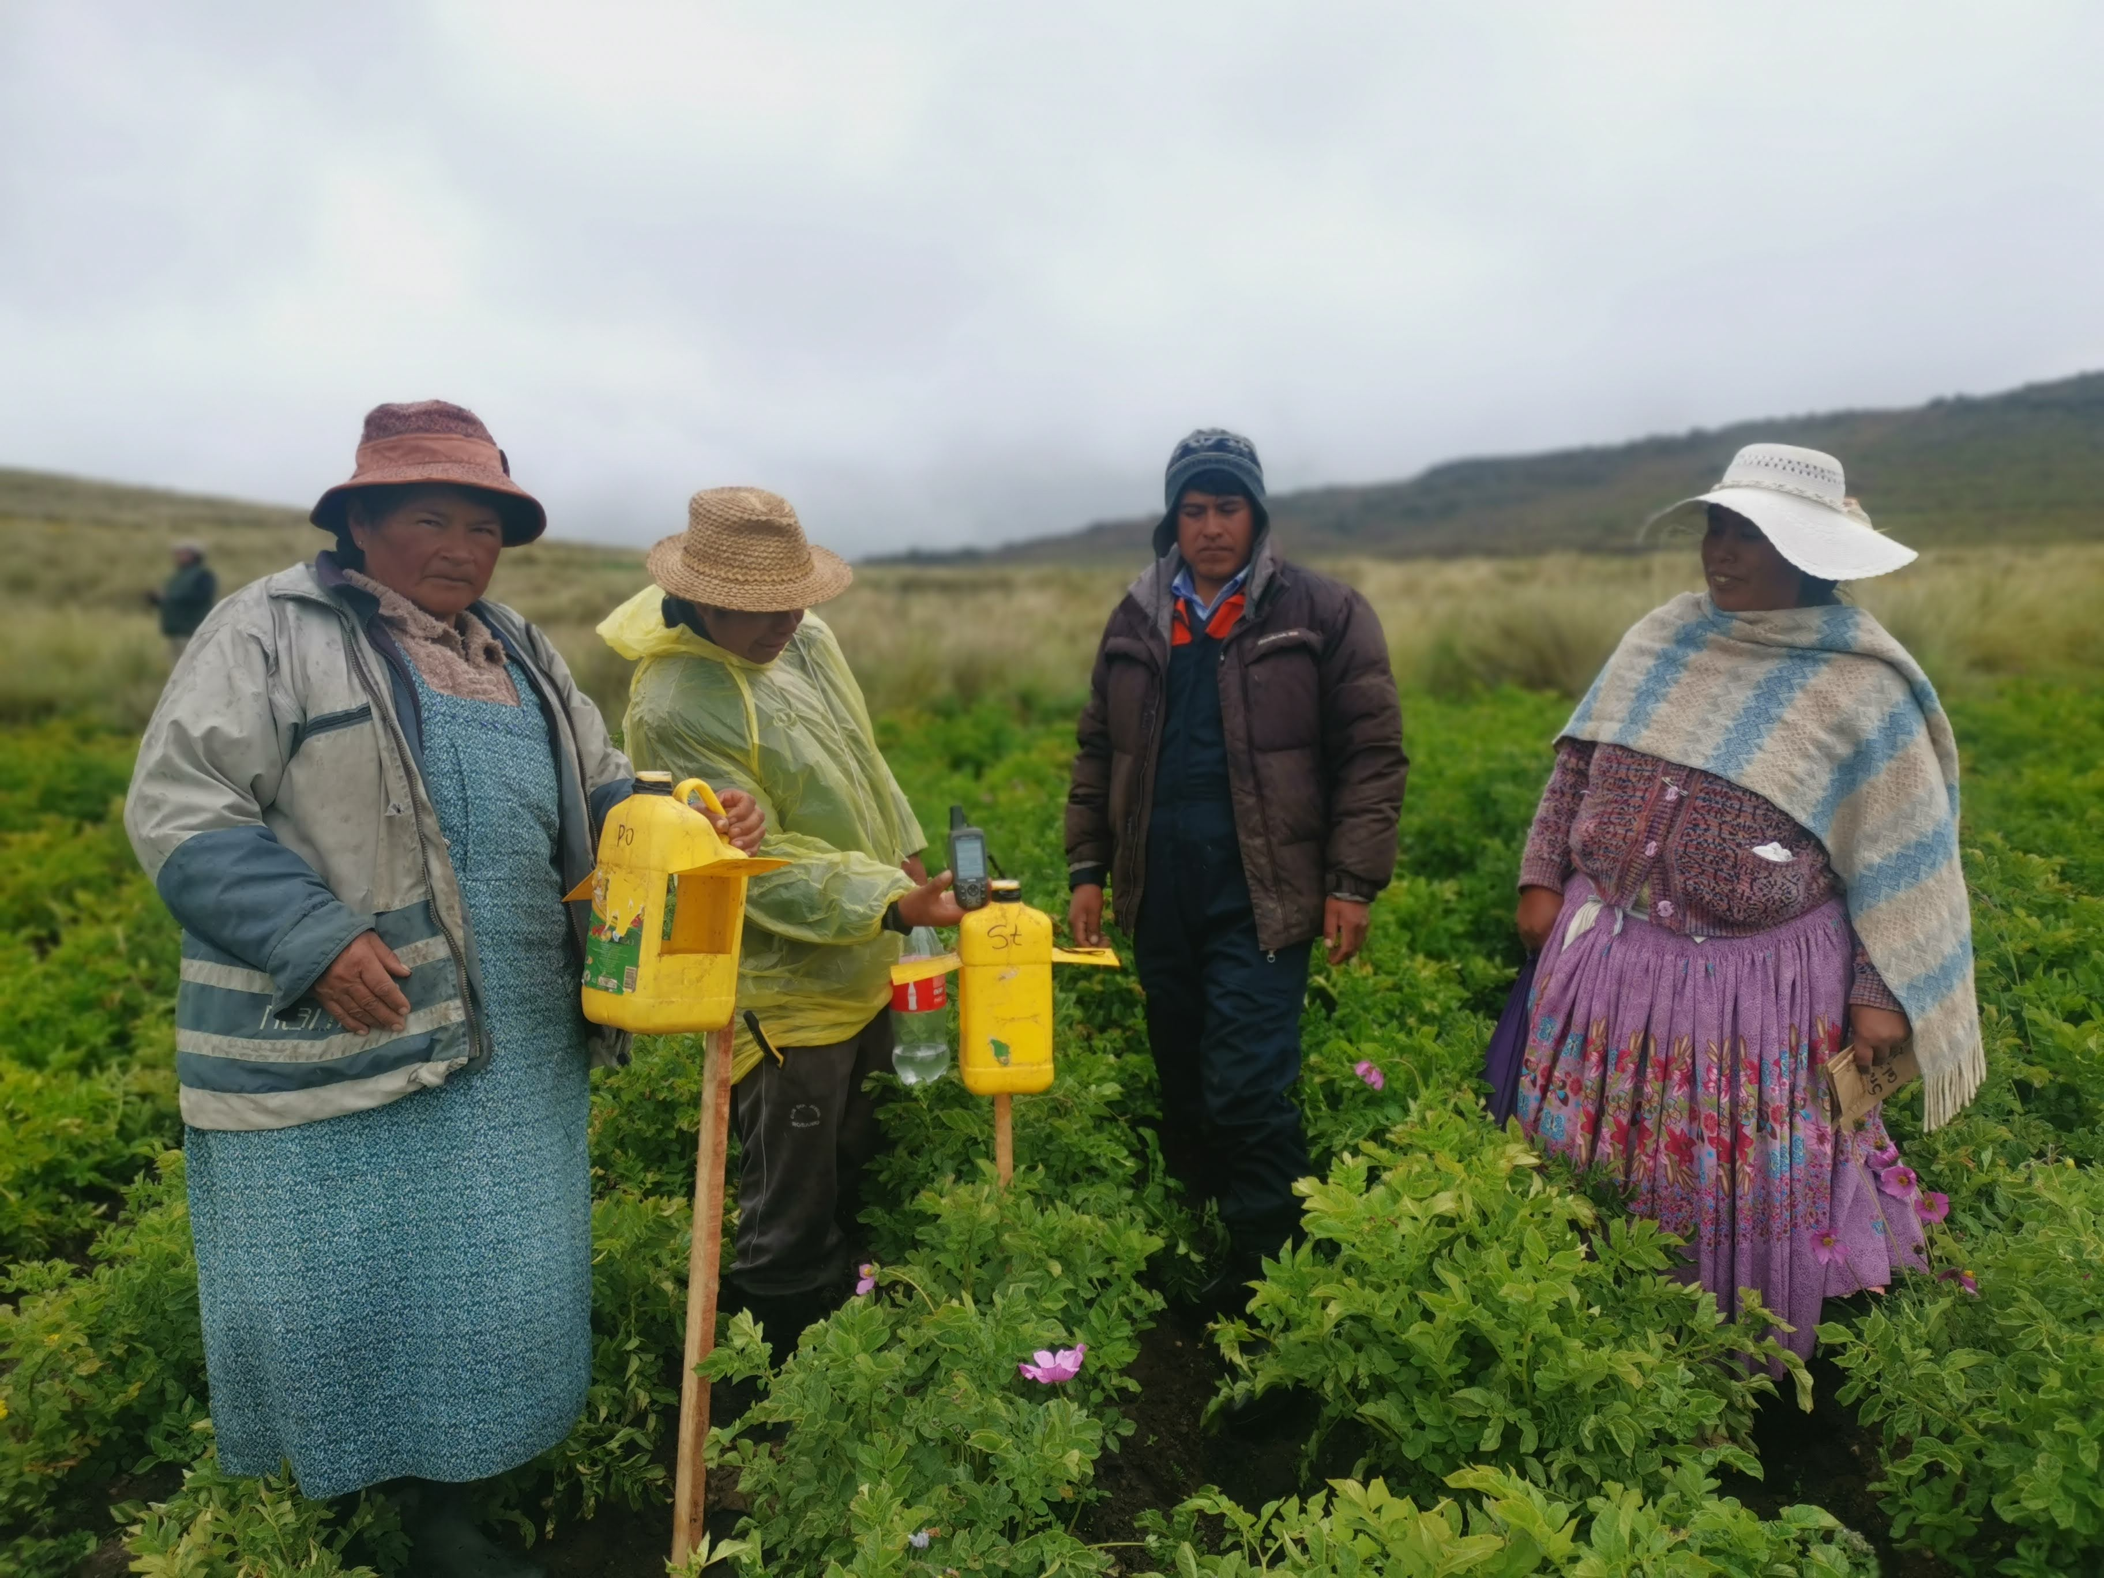
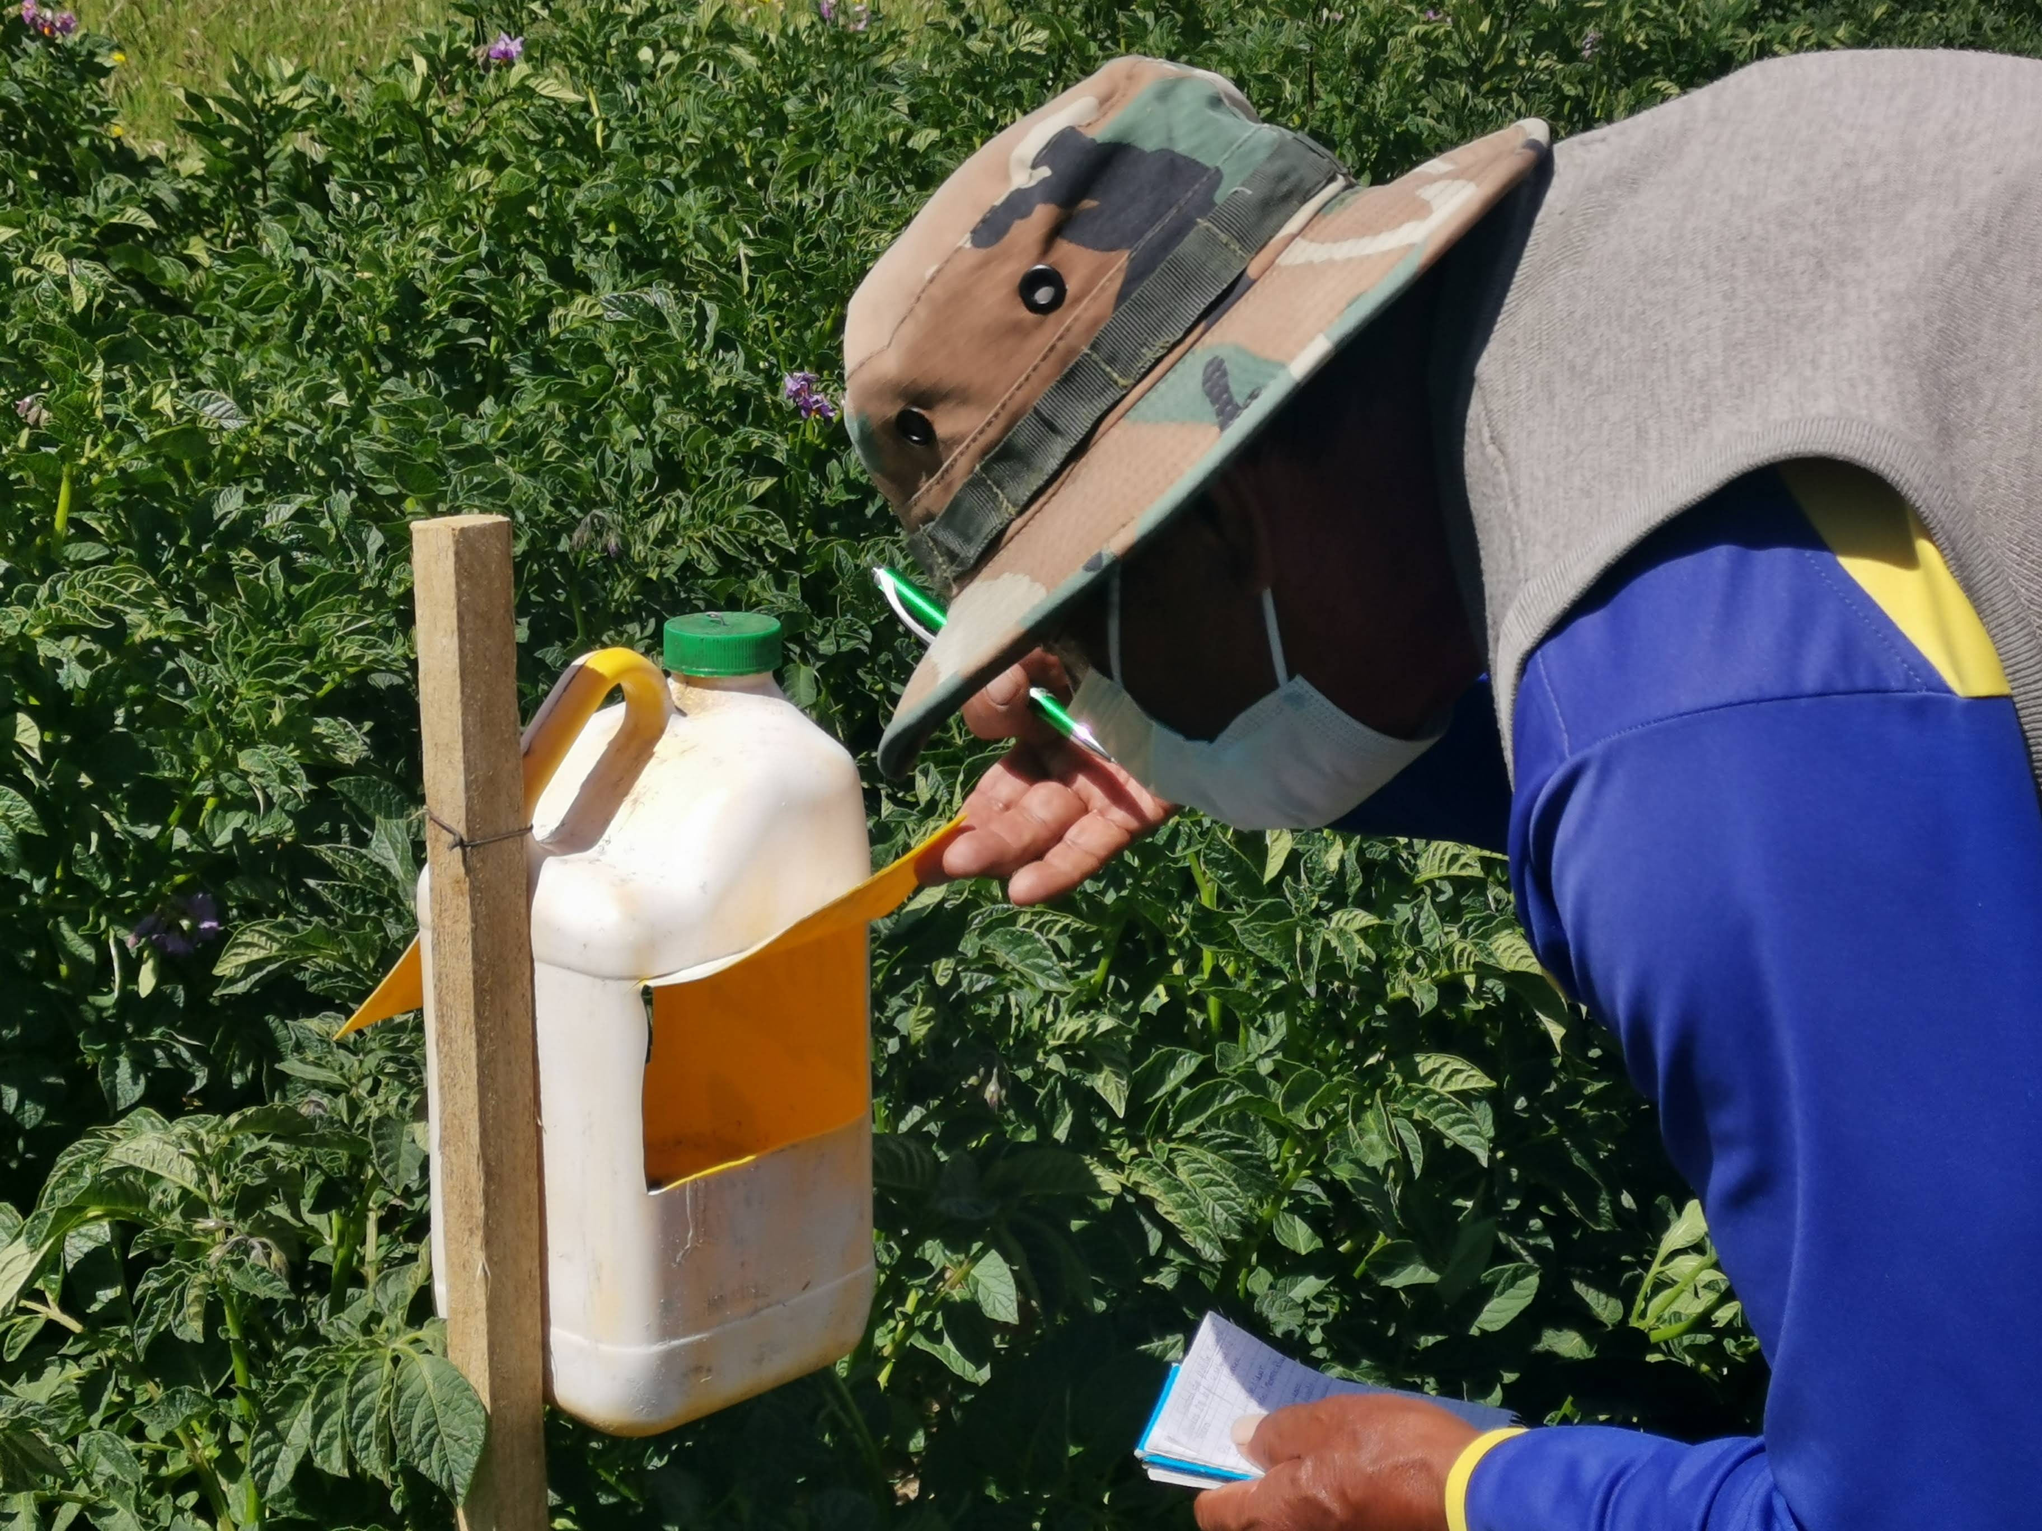
Metodología
Tipo de investigación:
Análisis cualitativo de la trayectoria y ruta de implementación de la investigación
Aproximaciones teorías de acción colectiva, androgia
Técnicas:
Grupos focales por RAI comunales.
Observación participante en los talleres comunales
Visita a las parcelas de investigación de las RAI
Entrevistas a RAI y familias que usan los bioinsumos
Registros de anécdotas
Fotografías

Slide 8
Hallazgos

Slide 9
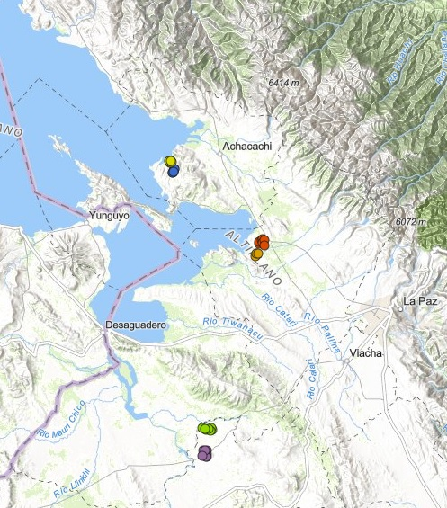
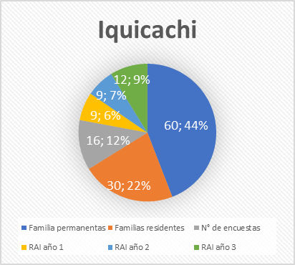
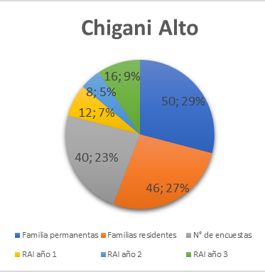
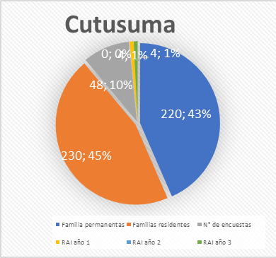
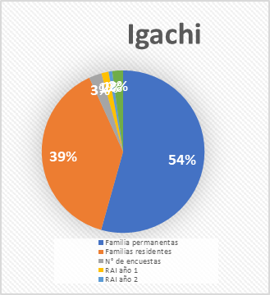
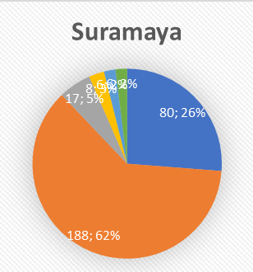
Población
Del contexto de las comunidades

Slide 10
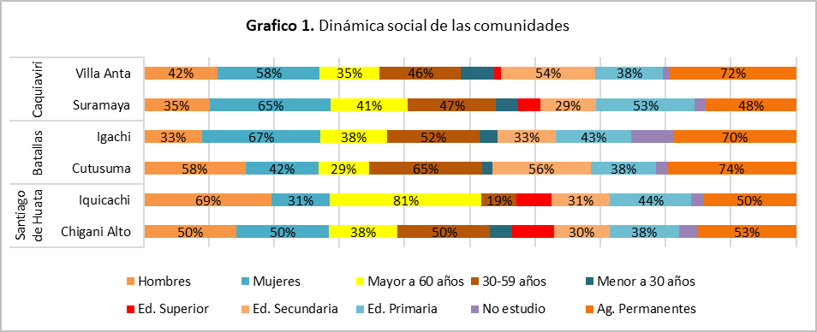
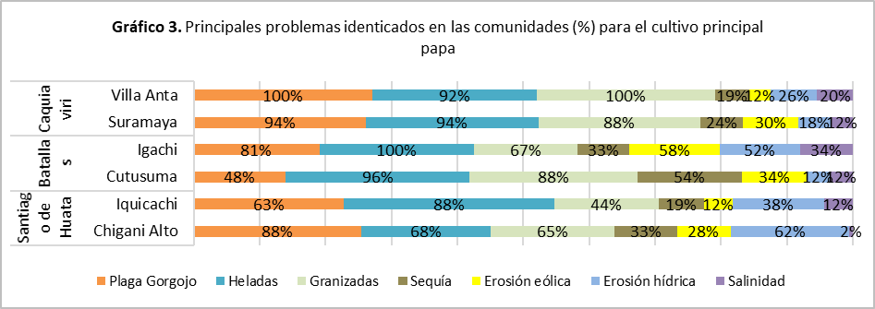
Del contexto de las comunidades

Slide 11
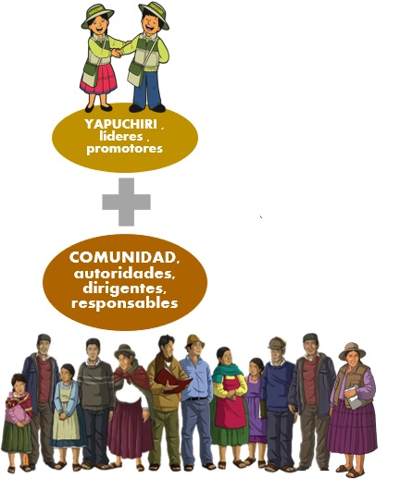

1. De la conformación de las RAI comunales
Dialogo a partir de la experiencia previas
Necesidad de que participe más de un agricultor en la investigación
Representar a las distintas zonas de la comunidad.
Los agricultores “investigadores aprendices”, no deben “ser juzgados por los resultados”.
Compromiso de los agricultores investigadores para registrar, comunicar y llevar adelante el monitoreo de las parcelas de investigación.

Slide 12
1. De la conformación de las RAI comunales
DIALOGO
Identificación y priorización de los problemas productivos vigentes
INTERCAMBIO DE EXPERIENCIAS
TEORIZACION E INTERNALIZACIÓN DE CONCEPTOS
Reflexión sobre las formas de probar o experimentar
NEGOCIACIÓNES Y ACUERDOS
Definición de las pruebas y/o experimentos: “que”, “como”, “donde”, “con que”, “quien y quienes” ……….
Abordaje de la resolución actual de esos problemas. BENEFICIOS PROBAR
Reflexión que falta para resolver el problema
Puesta en mesa todas las experiencias relacionadas al problema en cuestión, sean estas internas o externas.
Se contextualiza las experiencias DIAGNOSTICO
Se evalúa cuales pueden dar mejor resultado
Introducir sobre la investigación científica y sus analogías con las pruebas o experimentos locales. Trat + Rep+ test
Reflexión sobre el rigor metodológico. Ventajas y desventajas

Slide 13
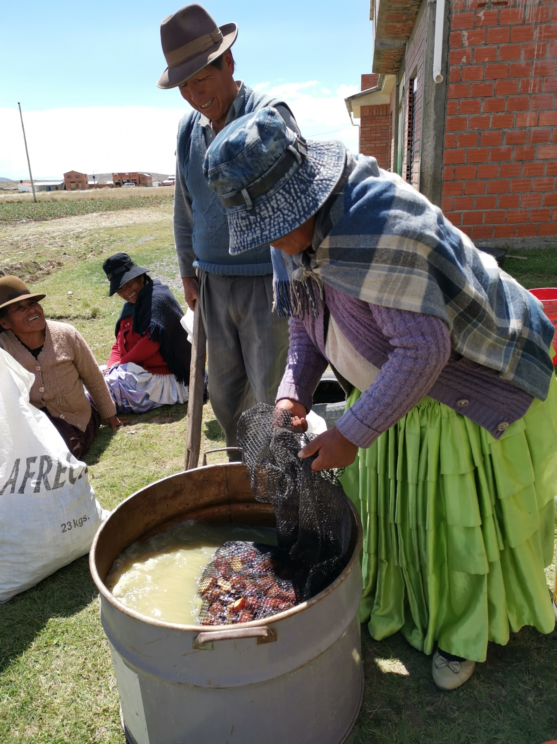
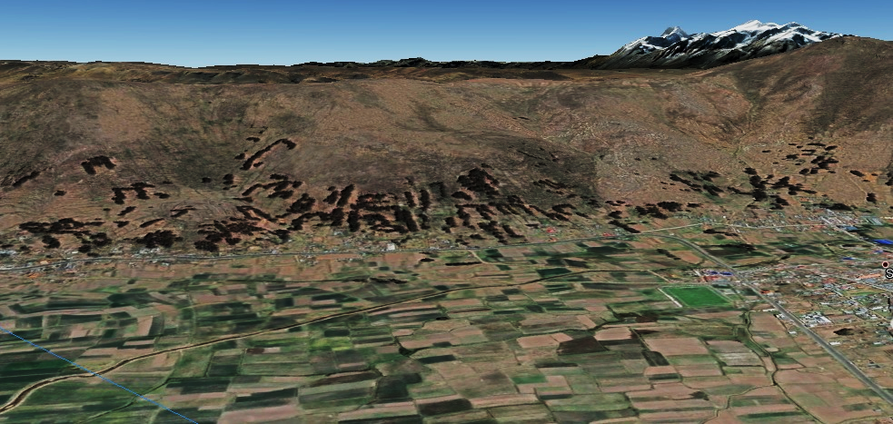
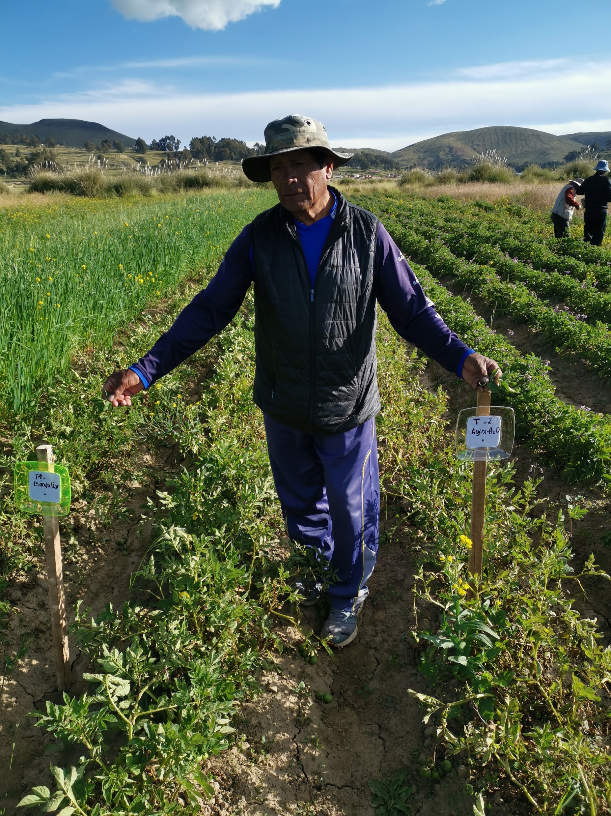
2. Del diseño de la investigación y tratamientos
Proceso de concertación con los agricultores para determinar
LA INVESTIGACIÓN
Beneficios de hacer “esa” investigación frente a procesos cotidianos.
Contexto = VARIABILIDAD - A nivel del suelos:
local diverso fertilidad, humedad
- A nivel climático
- A nivel de material
genético (semillas locales)
- A nivel de usos y costumbres
fechas de siembra
Trabajar en parcelas (UNIDADES EXPERIMENTALES) de SEGURIDAD ALIMENTARIA
NEGOCIACIONES y ACUERDOS COLECTIVOS fundamentales:
Unidades experimentales
Tamaño de tratamientos
Tamaño de testigo
La repeticiones
Variables a medir
Momentos de monitoreo
Otros criterios a medir en base a percepciones (color, sabor, grosor)

Slide 14
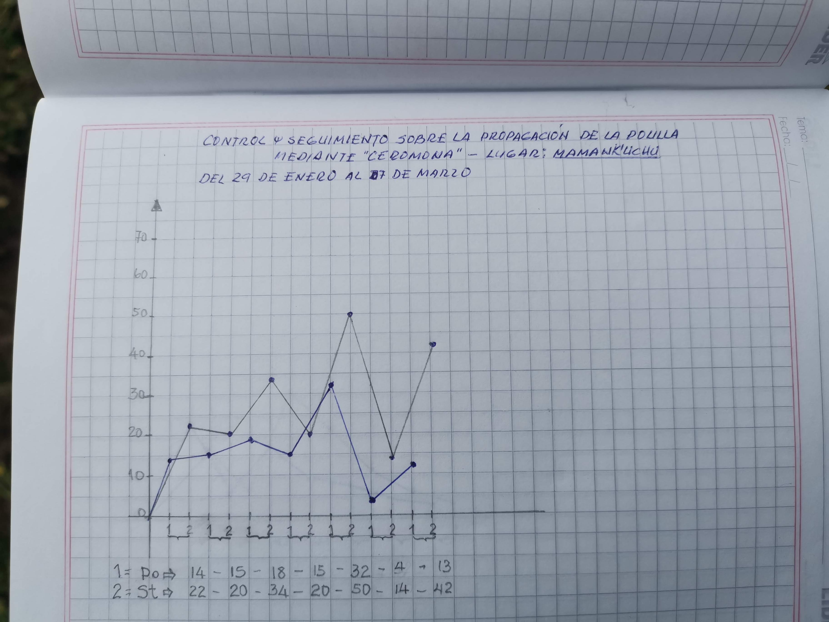
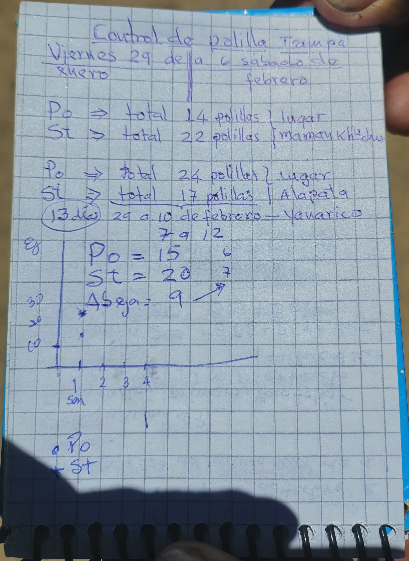
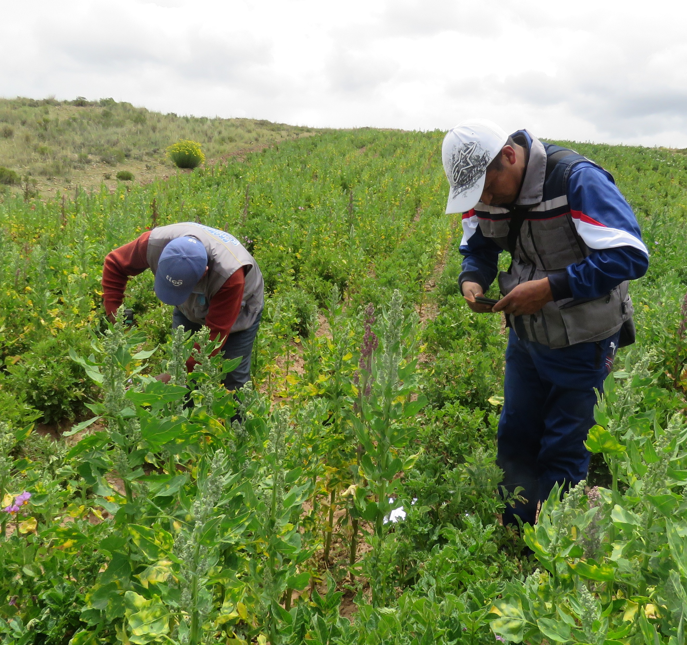
3. Registro, manejo y uso de datos por agricultores
Otros aspectos del contexto local:
DIMENSIÓN SOCIAL, nivel de educación (saber escribir frente a saber registrar)
ECONOMICO, si acceso a materiales de trabajo (no tener mochilas)
CULTURAL, monitoreos en fiestas, trabajos en fechas prohibidas (lunas nuevas)
POLITICA, organización informada de todo el proceso
Monitoreo investigación (campo)
Investigador local + RAI COMUNAL controla y monitorea desarrollo cultivo, comunican eventos gatillantes y otros
Registro y/o RECOLECCIÓN DATOS
Yapuchiris + investigador local +RAI comunal, registran los datos manera diferenciadas. RIGUROSIDAD (precisión + exactitud = planillas, instr)
ANALISIS Y USO DE DATOS
Nivel local:
Técnico proyecto acompañan estos procesos, tb registran
Datos de diagnósticos ayudan toma de decisiones
Datos proceso ayudan en AJUSTE DE INVESTIGACIÓN
Datos finales ayudan a seguir investigando
NIVEL COMUNAL compartir los hallazgos en reuniones, talleres
PROCESOS CONJUNTOS CON EL PROYECTO

Slide 15
4. Motivaciones: Análisis de marcos de las transiciones agroecológicas Pinzón (2017)
Categorías de análisis | Primer año | Segundo año | Tercer año
Motivación ideológica | Es mejor tener un producto natural. | Es mejor tener un producto natural y ecológico. | Es mejor tener un producto natural.
 | Reducir la contaminación con químicos. | Hay que cuidar la salud de uno y del suelo. | Hay que cuidar la salud de uno y del suelo.
 | Es importante hacer la investigación. | Hay que seguir probando, porque el tiempo es cambiante. | Yo seguiré utilizando los bioles.
 | Mayor interés para reducir pérdidas por al gusano blanco. | Para que funciones los bioles hay que aplicar oportunamente. | Estamos mejorando los rendimientos.
Categorías de análisis | Primer año | Segundo año | Tercer año
Motivación racional (costo beneficio) | Hemos recuperado los cultivos dañados | El biol ayuda a recuperar de las heladas. No hemos perdido las cosechas. | No hemos perdido las cosechas como las otras familias que no han aplicado. Recuperamos los cultivos dañados.
 | Recuperar lo que quemo la helada y lastimó la granizada. | Los tubérculos cosechados de las parcelas con tratamientos tienen mejor sabor, son harinosas, de cocción rápida y de mayor peso. De 8 yutes de semilla de papa he cosechado 80 yutes de papa. | Los tubérculos cosechados de las parcelas con tratamientos tienen mejor sabor, son harinosas, de cocción rápida y de mayor peso.
 | El proyecto nos está enseñando a elaborar los bioinsumos. | Vendemos los bioinsumos a otros agricultores de otras comunidades | Ahora elaboramos nosotros los bioinsumos.
 | Queremos eliminar a la plaga del gorgojo. | Queremos eliminar a la plaga del gorgojo. | Queremos eliminar a la plaga del gorgojo.

Slide 16
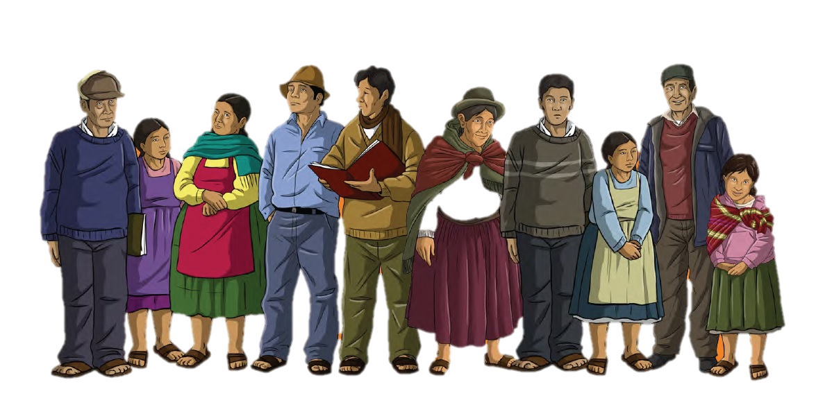
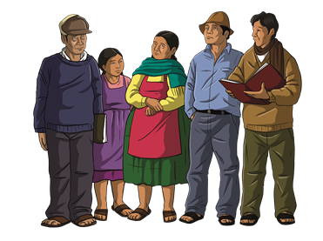

5. Flujo de información
Comunidad, Organización,
Asociación u otros
Yapuchiri
Las habilidades y actitudes
Nivel de conocimiento da confianza.
Espacio de capacitación y diálogos
Las modalidad o forma (teórico, práctico o participativo)
Apoyo económico para las comunicaciones por celular e internet (pandemia)
Técnicas pedagógicas
Red de agricultores Investigadores

Slide 17
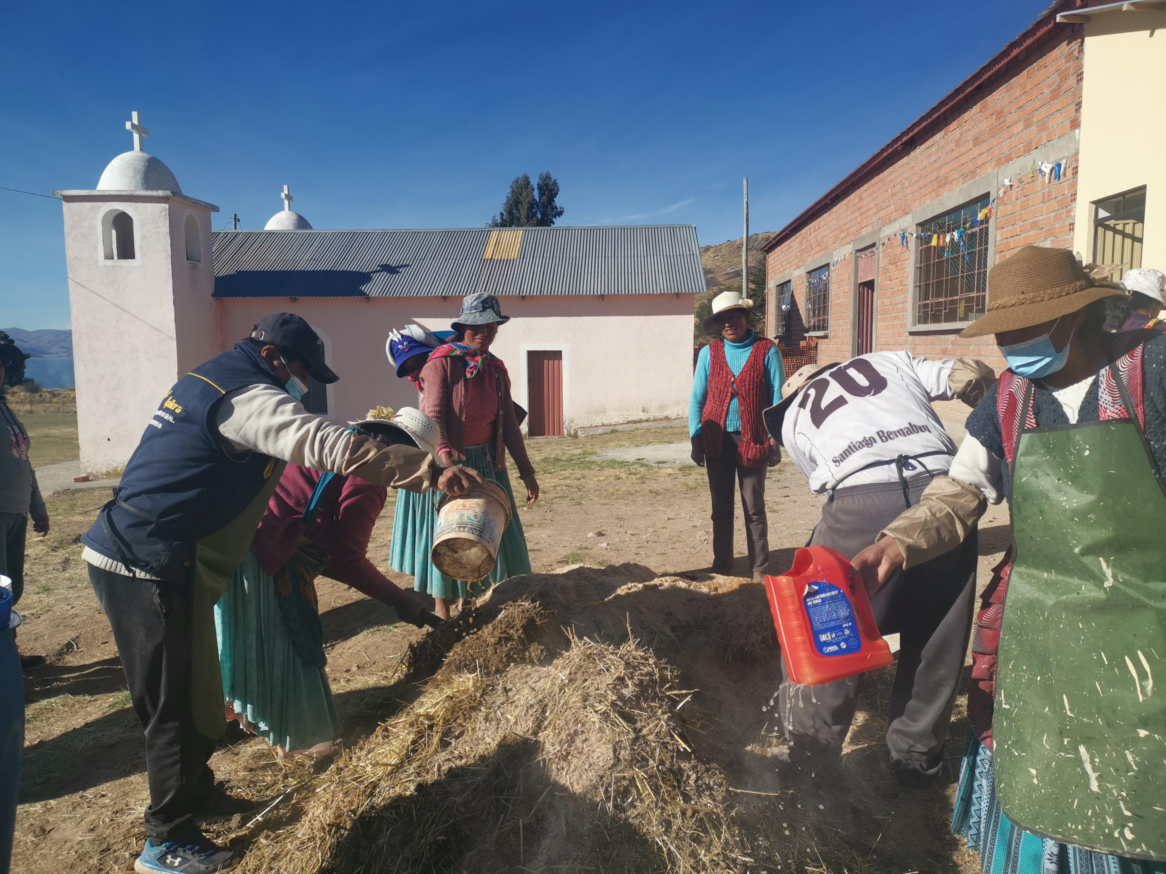
5. Flujo de información. Teoría del aprendizaje de adultos
Andragogía:
Motivación y necesidad de conocimiento sobre temas que le ayuden a resolver problemas productivos
Obtener los beneficios lo más rápido y sencillamente posible . Solucionar el problema de plagas y heladas
Los conocimientos previos y la practica estarán conectados y les permite analizar y desarrollar nuevas ideas, “se aprende mejor haciendo”
Son autónomos y más autosuficientes, nadie les dice que hacer.

Slide 18
Respecto de las motivaciones y los flujos de información
Metodología de las investigaciones participativas y acciones colectivas:
Enfoque Yapuchiri, “Se reconocen como agricultores de vocación basado en 5 pasos, que brindan servicios de asistencia técnica a otros agricultores”. (PROSUCO, 2008)
Investigación acción participativa, gatilla procesos de complementariedad de los conocimientos locales con los conocimientos científicos (San Martín, 2002; Cárdenas, 2009)
Redes de Agricultores Investigadores (RAI).Enfoque promovido por la CCRP de la Fundación Mc Knight y Comunidad de Práctica de los Andes, para que las innovaciones sean articuladas a los contextos sociológicos de los pequeños productores (Nelson, et al. 2016).
“para fortalecer la toma de decisiones de las organizaciones locales, y por otro lado la formación de sujetos políticos para organizar y movilizar recursos sociales que mejoren el manejo de las fincas y su entorno”.

Slide 19
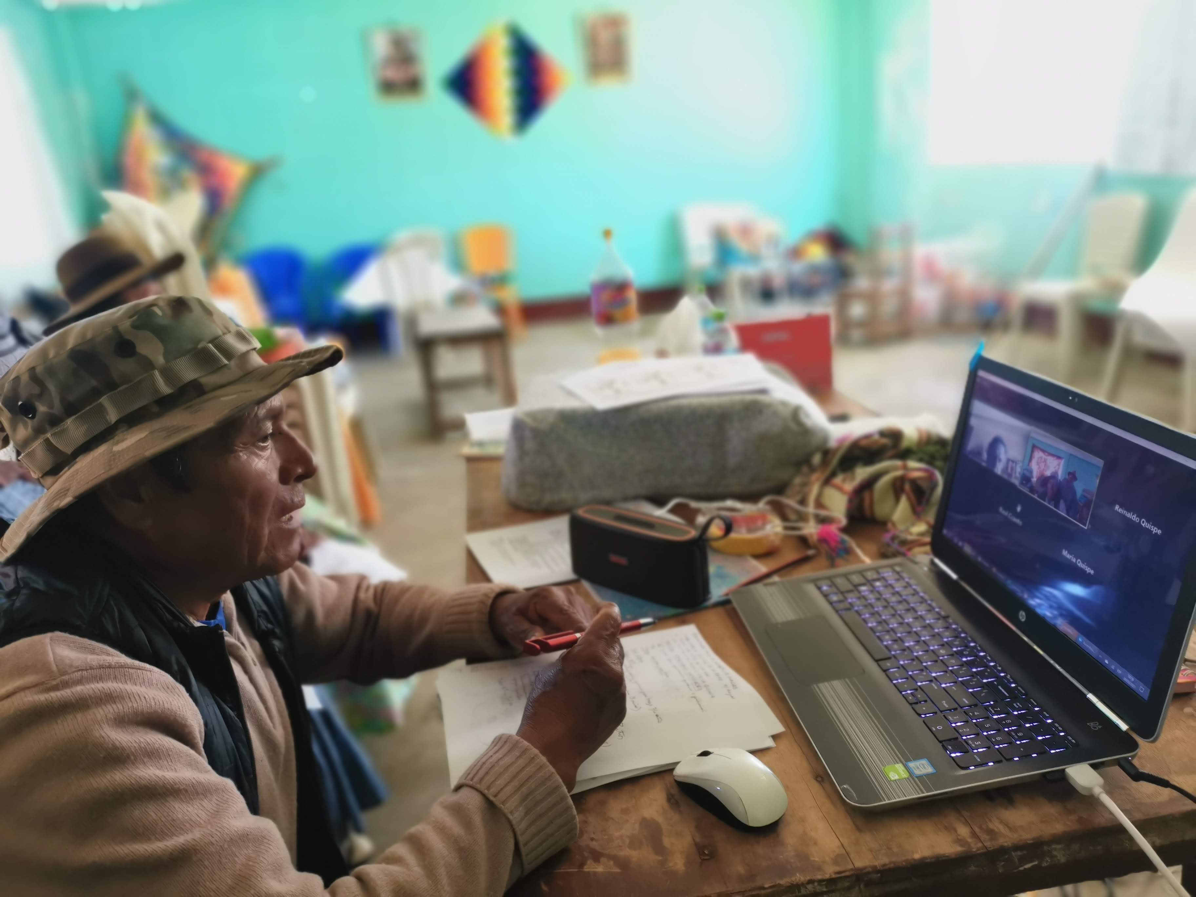
Ya ahora que? Implicaciones de los resultados
La investigación de los bioles con participación de agricultores investigadores, orientar un manejo organizado comunitario para el control de la plaga bajo el liderazgo de sus autoridades comunales visualizan a los agricultores investigadores como facilitadores para la construcción social de estos mecanismos. A una mayor escala. Territorial
Mejorar el manejo de los sistemas productivos bajo un concepto sostenible y agroecológico, a partir de la reducción gradual de los productos químicos por insumos naturales, la motivación final es gestionar posibles sellos ecológicos para diferenciar su producción, pensando en procesos de comercialización futura.
La participación de agricultores investigadores motiva a los jóvenes para integrarse a estos procesos de investigación participativa, como a las dinámicas de las comunidades para gestionar conocimientos.

Slide 20
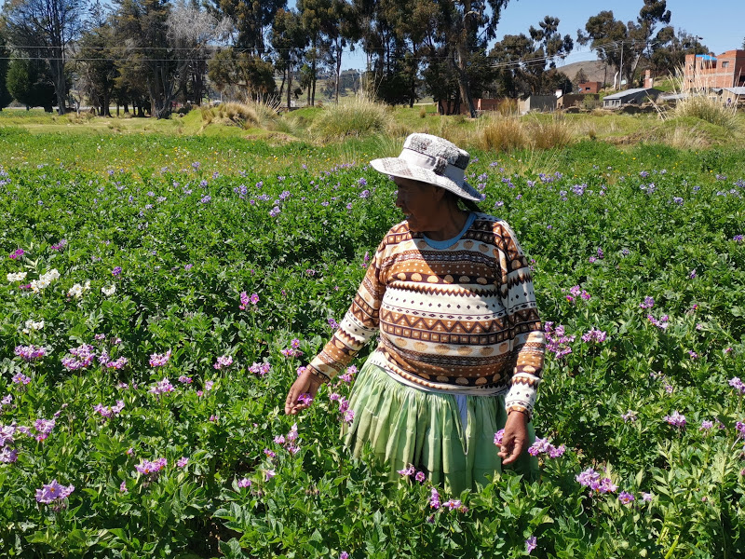
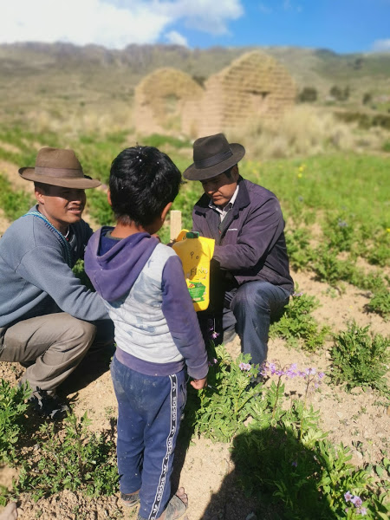
Gracias……..

